Slide 1
从餐桌上的鸡蛋看—— 农业区位因素及其变化
朝阳区线上课堂·高一地理
中国人民大学附属中学朝阳学校 赵攀

Slide 2
农业区位因素
地形
自然因素
农业区位因素
……
市场
社会经济因素
……

Slide 3
影响农业的主要区位因素
自然因素
气候
水源
地形
土壤
社会经济
市场
交通
劳动力
技术
政策

Slide 4
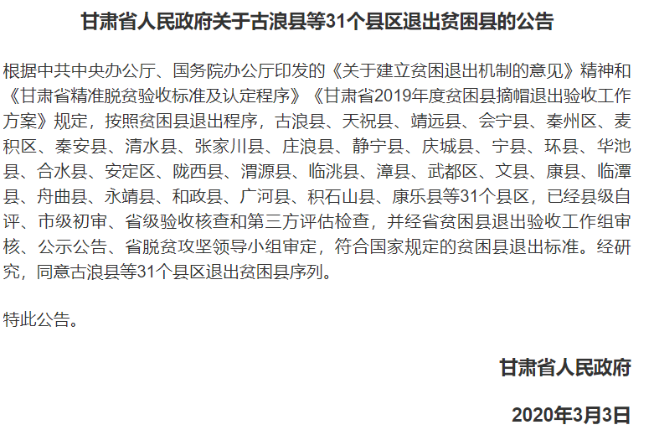
一个让人振奋的好消息！
Notes:
甘肃省古浪县等31个贫困县区正式“摘帽”

Slide 5
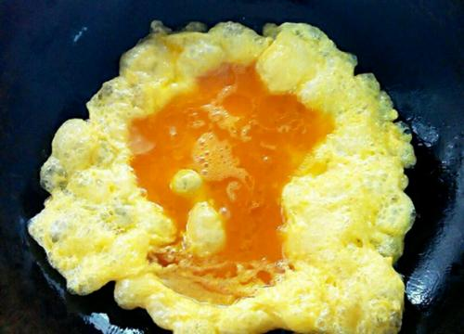
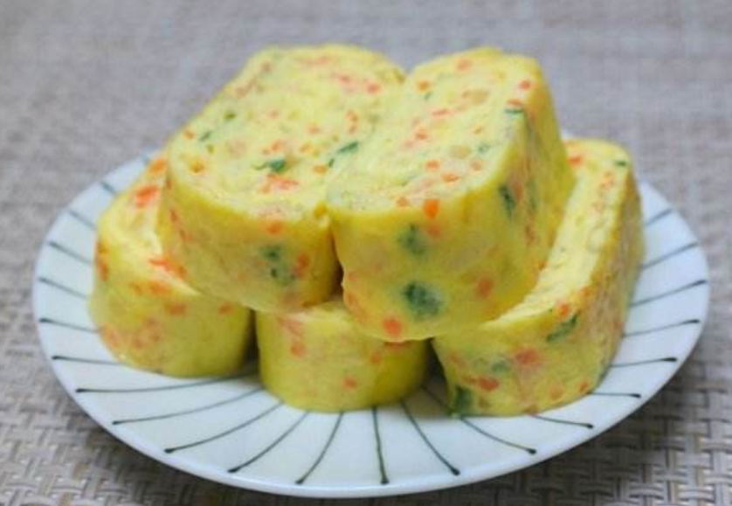
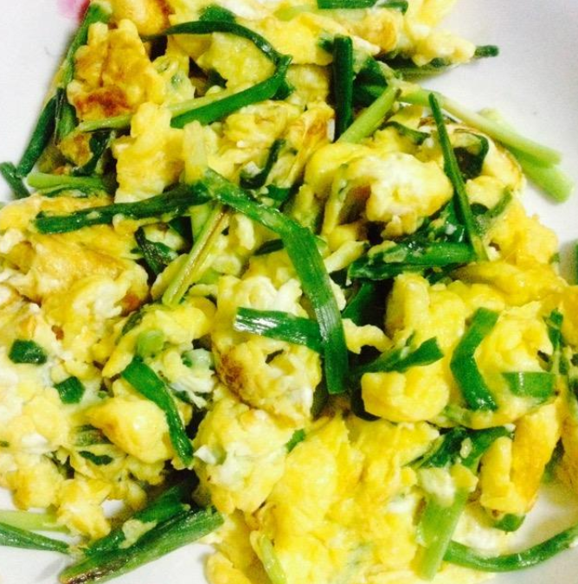
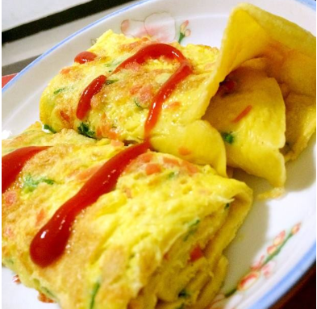
鸡蛋是日常必需品

Slide 6
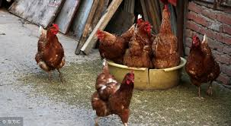
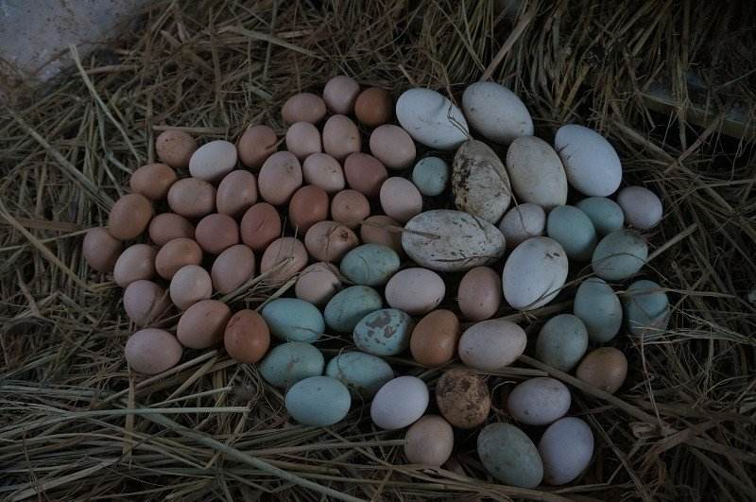
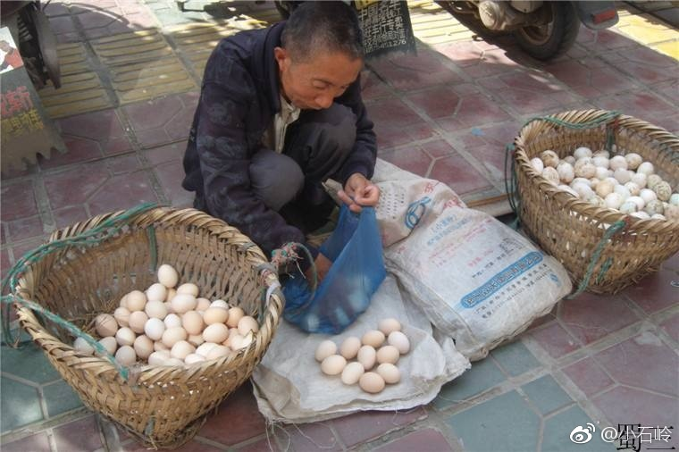
贫困中的古浪县
古浪县隶属于甘肃省武威市，位于甘肃省中部，河西走廊东端，乌鞘岭北麓，腾格里沙漠南缘，海拔在1550米至3469米之间，地形以山地和低山丘陵为主。农作物以玉米、小麦为主，农业、畜牧业为主要经济来源。
由于饲养蛋鸡对农户的饲养技术要求不高，每天也就花费半个小时，很轻松，但是时效收益相对较高，平均一户饲养10余只，鸡蛋攒够百余枚的一批后主要销往农村市集，蛋鸡养殖实现的年增收不足千元。但考虑到蛋鸡经过产蛋高峰期后产蛋量会大幅降低，再饲养收益不大。

Slide 7
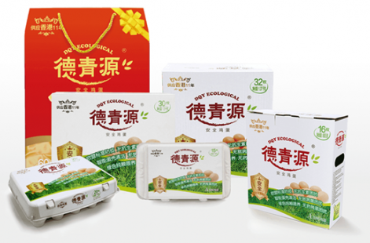
德青源鸡蛋
德青源是一个以“鸡蛋”产业链为主的农业龙头企业，在国内已经布局35个国际标准的生态农场。德青源最早在中国创建“鸡蛋身份证制度”，结束中国鸡蛋“三无”(无标准、无生产日期，无品牌)历史，设有全天候24小时的售后服务，快速服务各大城市售点。这里的鸡舍，采用全球顶尖的智能自动化控制系统完成喂料、饮水、通风、降温等，每只蛋鸡平均占有笼底面积超过欧美标准。蛋鸡喝的是净化过的山泉水，吃的是精选绿色纯粮。德青源自2000年成立以来，先后承担了奥运会等一系列国家重大活动的蛋品供应重任。

Slide 8
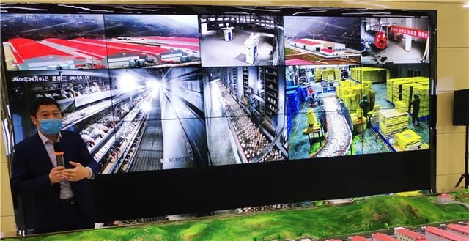
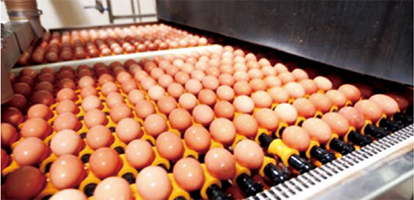
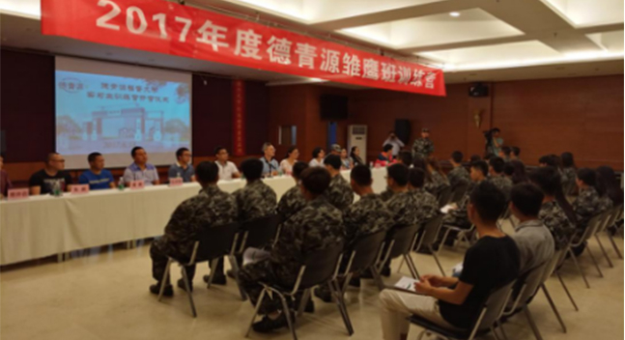
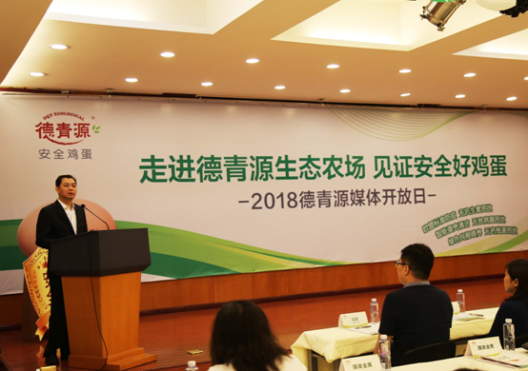
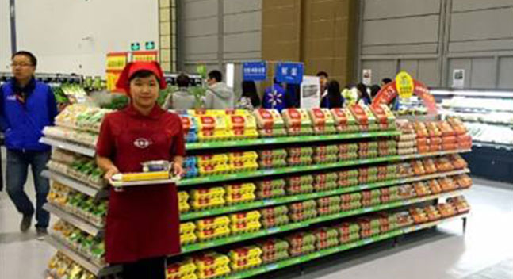
德青源生态农场
养殖小区监控画面
自动化清洁杀毒
培训班
媒体开放日
沃尔玛专柜

Slide 9
德青源
Notes:
产业扶贫运营管理方式：
贫困县政府设立资产公司（蛋鸡产业园）；
德青源集团设立运营公司（技术、品牌、管理、人才和流动资金）

Slide 10
德青源甘肃金鸡扶贫项目
德青源将金鸡产业扶贫模式引入甘肃之际便签约了古浪等8个贫困县区金鸡扶贫农场，项目总投资15亿元（其中，四市八县投资10亿元，德青源投资5亿元）。甘肃省金鸡扶贫产销对接启动会议邀请到了多个行业协会，包括国内知名零售商、电商、新零售平台和知名餐饮企业等总计160多家单位及多家新闻媒体单位。此次对接启动会旨在立足西北，辐射全国，正式启动甘肃省金鸡扶贫产业集群的产销对接，带动甘肃4.7万建档立卡贫困群众脱贫，其中收益脱贫22264人、就业脱贫3600人，关联产业脱贫2700人。同时还计划将一部分鸡蛋的产品做深加工，出口东亚和欧洲地区。下一步酝酿围绕发展壮大中的金鸡产业扶贫项目建设关联产业，大规模发展高原有机蔬菜和服务业等特色富民产业，着力擦亮“金鸡小镇”的“金字招牌”，让更多当地群众稳定增收，致富奔小康。
第一个开工的古浪基地项目总投资2.29亿元，占地面积354亩。项目全面建成后，可饲养蛋鸡120万只，年加工壳蛋2亿枚，年加工有机肥1.2万吨，年生产加工饲料18万吨。能带动全县4865户建档立卡户脱贫，间接就业人员达到1.6万多人。首批5万只“金鸡”入驻该农场，且分别与华润万家、京东等25家企业签订了购销意向书。

Slide 11
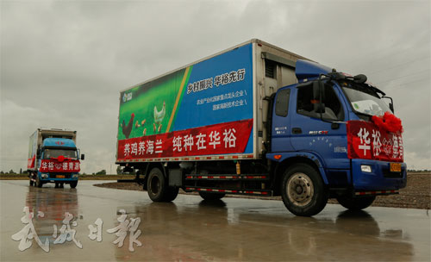
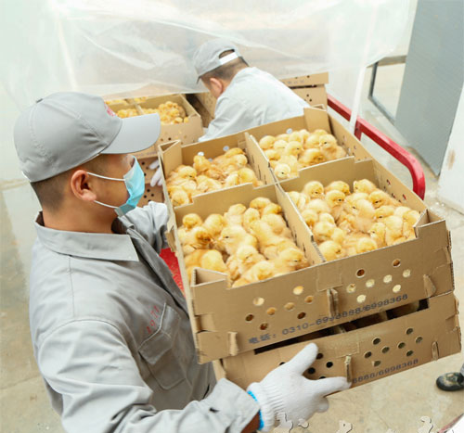
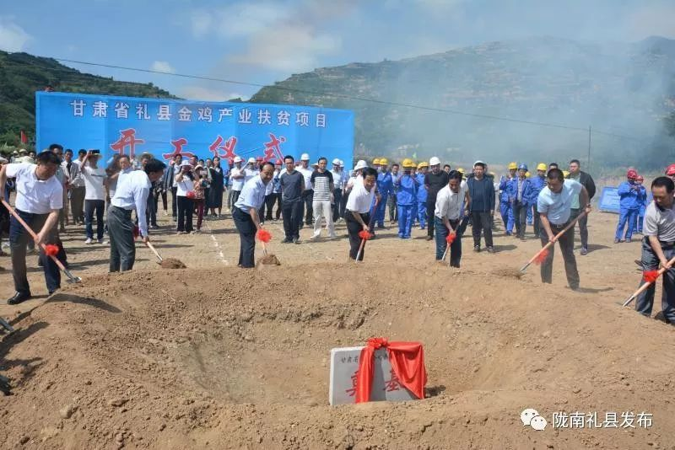
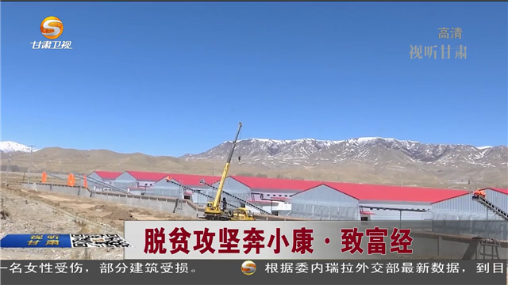
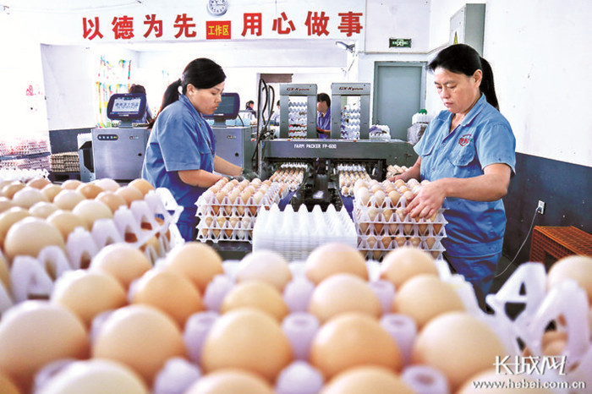
德青源金鸡扶贫产销对接甘肃省
物流运送
幼苗运送
项目启动
古浪基地

Slide 12
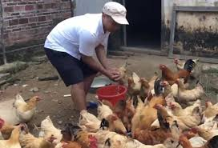
探究一：古浪县金鸡扶贫前后的蛋鸡养殖各有哪些特点？
门前的鸡
刚攒的一批鸡蛋
老乡喂鸡
集市卖鸡蛋
养殖小区监控画面
自动化清洁杀毒
培训班
沃尔玛专柜

Slide 13
探究一：古浪县金鸡扶贫前后的蛋鸡养殖各有哪些特点？
由于饲养蛋鸡对农户的饲养技术要求不高，每天也就花费半个小时，很轻松，但是时效收益相对较高，平均一户饲养10余只，鸡蛋攒够百余枚的一批后主要销往农村市集，蛋鸡养殖实现的年增收不足千元。但考虑到蛋鸡经过产蛋高峰期后产蛋量会大幅降低，再饲养收益不大。
扶贫前
扶贫后
古浪基地项目总投资2.29亿元，占地面积354亩，是古浪县投资规模最大、产业链条最完整、辐射带动面最广、受益农户最多的扶贫项目。项目全面建成后，可饲养蛋鸡120万只，年加工壳蛋2亿枚，年加工有机肥1.2万吨，年生产加工饲料18万吨。能带动全县4865户建档立卡户脱贫，间接就业人员达到1.6万多人。首批5万只“金鸡”入驻该农场，且分别与华润万家、京东等25家企业签订了购销意向书。

Slide 14
探究一：古浪县金鸡扶贫前后的蛋鸡养殖各有的特点：
扶贫前
扶贫计划
·贫困户 遮盖的雨棚
·恒温空调房
平均每户 蛋鸡10余只 百余枚
年增收不足千元
·354亩，蛋鸡120万只，年产生态鸡蛋2亿枚
总投资2.29亿元、间接就业1.6万多人
饲养1-2周，饲养技术要求不高
每天花费半个小时
·自动化完成喂料、饮水、通风、降温，清洁等
·与华润万家、京东等25家企业签订了购销意向书
超市、电商、新零售平台、知名餐饮企业
集市 路边售卖

Slide 15
探究二：
与普通的蛋鸡养殖相比德青源蛋鸡养殖的优势有哪些？
有品牌、更安全，
专业化、自动化水平高，
资金、科技投入较多，
规模大、产量高，
商品率高，
经济效率高……
Notes:
特点的维度：规模、产量、投入、商品率

Slide 16
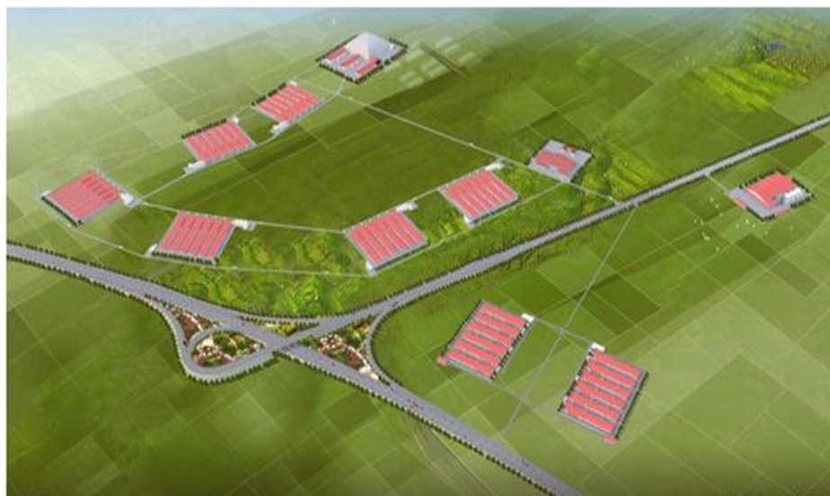
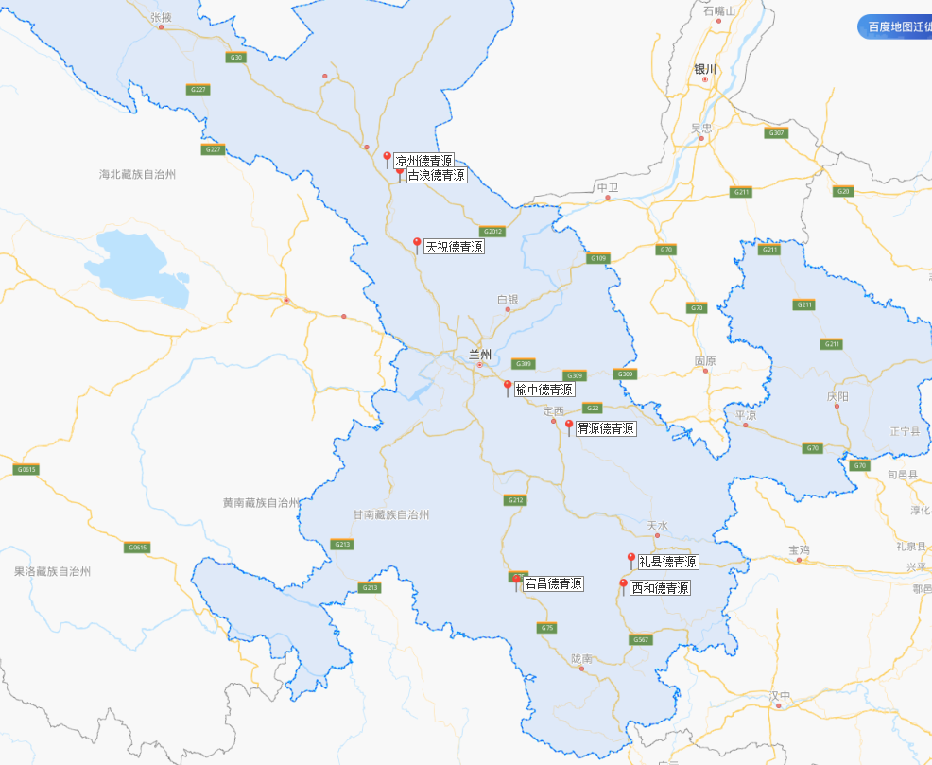
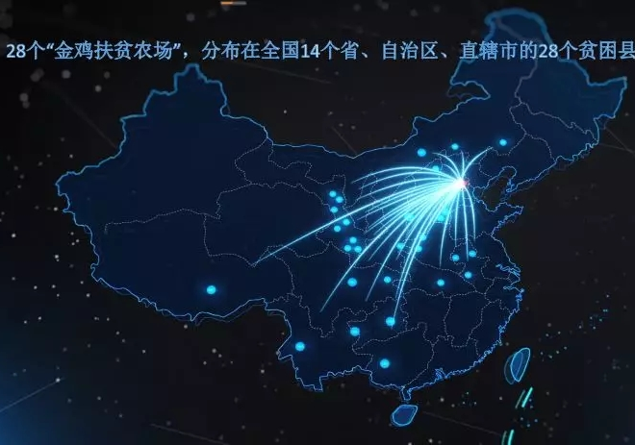
探究三：
结合资料，分析8个金鸡扶贫项目都选址甘肃的主要原因？
德青源金鸡项目甘肃分布图
Notes:
从读，再点，到最后的评价结论

Slide 17
探究三：
结合资料，分析8个金鸡扶贫项目都选址甘肃的主要原因？

Slide 18
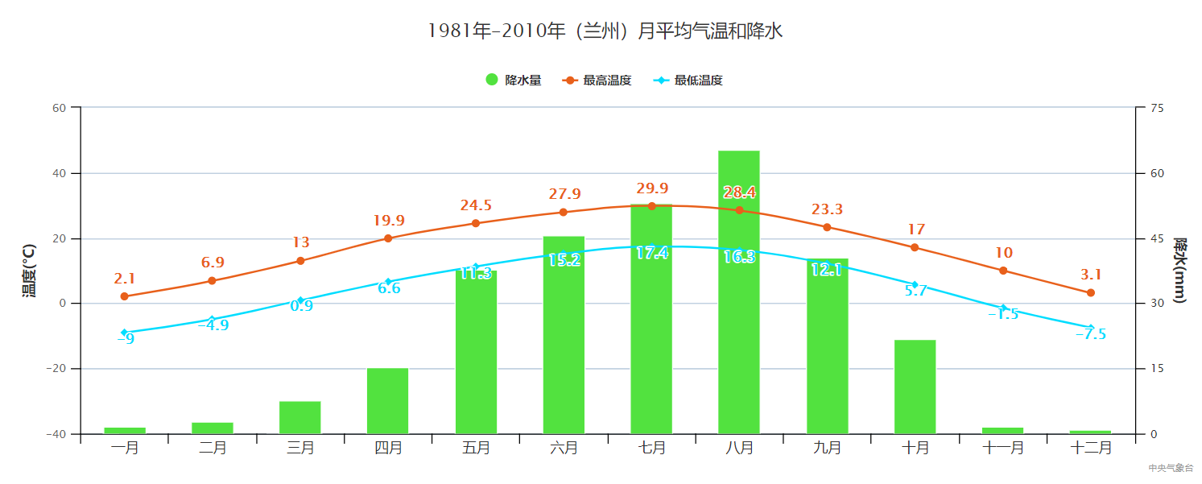
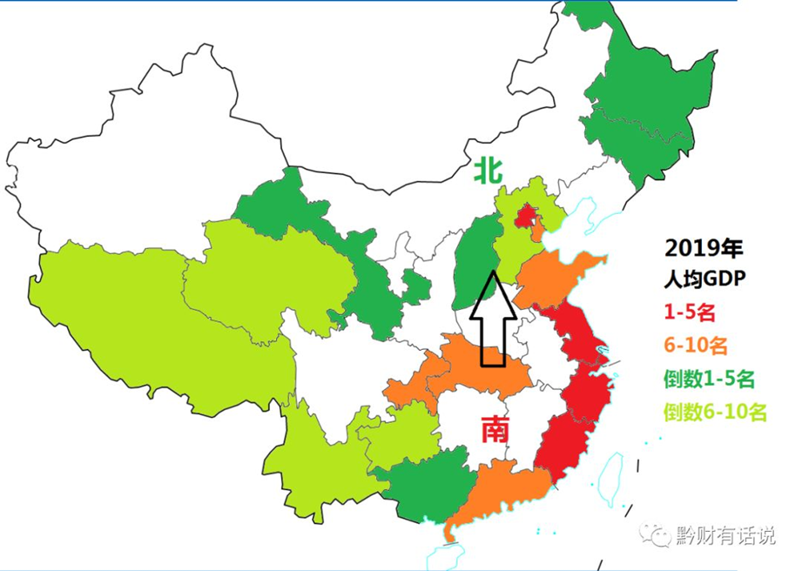
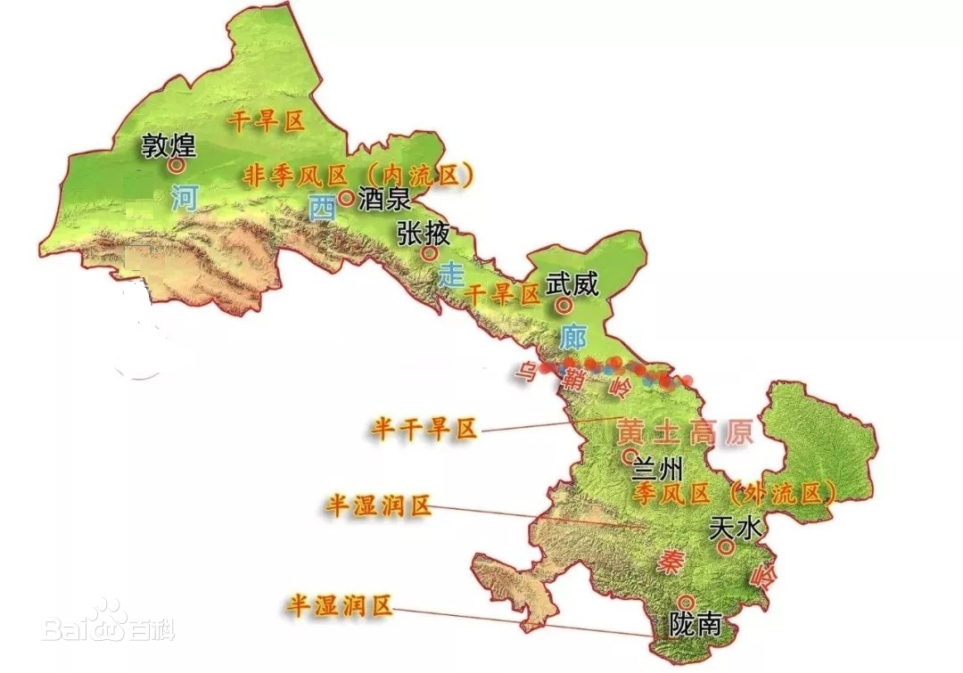
探究三：
结合资料，分析8个金鸡扶贫项目都选址甘肃的主要原因？

Slide 19
探究三：8个金鸡扶贫项目都选址甘肃的主要原因：
温带季风气候，降水相对较少，防止潮湿；
城市化程度较低，居民区分散，有利于疫病隔离，防疫环境优越；
经济相对落后，环境污染小；
土地资源丰富且地价低廉；
第一产业基础好，饲料资源丰富；
劳动力丰富，劳动力价格低廉；
位于西北五省中心，亚欧大陆桥上重要商贸中心，近消费市场；
养殖历史悠久，经验丰富；
交通线路较多，交通便利，基础设施较完善；
政府政策支持力度大……
Notes:
甘肃地处西北五省中心，区位交通便利，防疫环境优越，饲料资源丰富，尽管面临脱贫攻坚的巨大压力，但同时也具备发展现代畜牧业的相对优势。

Slide 20
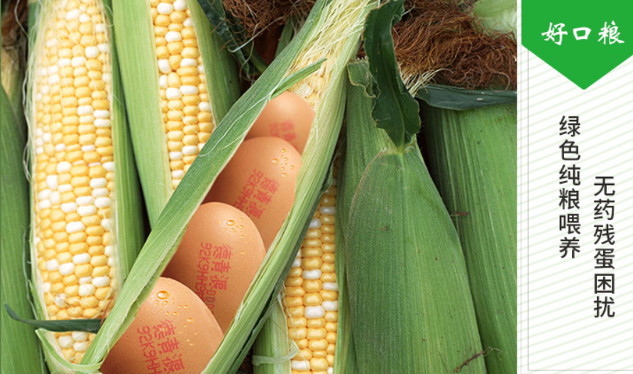
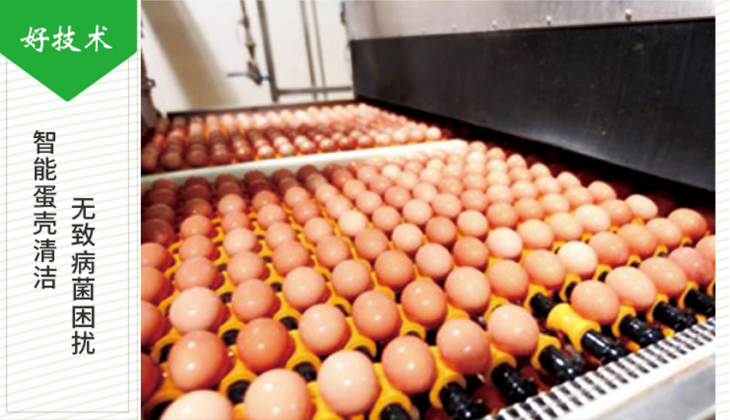
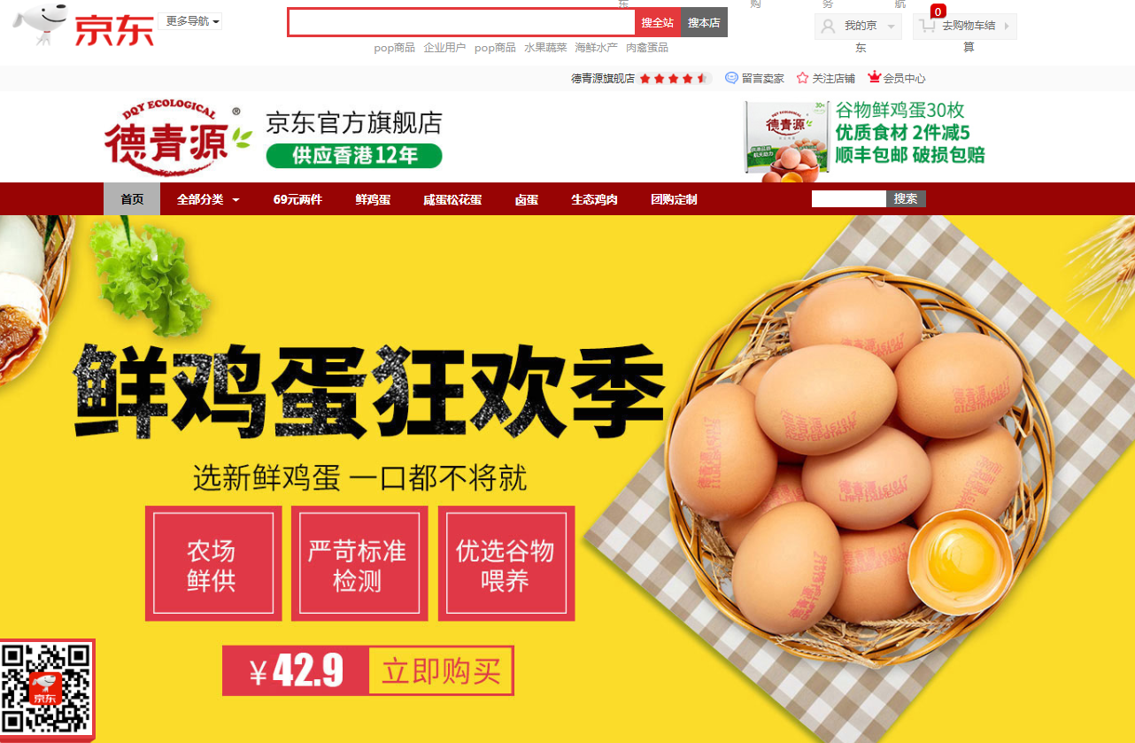
探究四：为什么德青源的鸡蛋单价高还卖的好？
4
一斤鸡蛋卖多少钱？这个问题似乎有些多余，一般人脑海里第一时间浮现的答案肯定是：鸡蛋这种初级农产品，也就3～4元吧。但是有一个“德青源”品牌的鸡蛋却卖到10元一斤的高价，而且在食品安全受质疑及经济不景气的今天，广受消费者青睐，形成一个稳定且快速增长的消费群体，仅在北京就占据了品牌鸡蛋70%以上的市场份额。

Slide 21
探究四：德青源的鸡蛋单价高还卖的好原因
德青源最早在中国创建“鸡蛋身份证制度”，蛋鸡喝的是净化过的山泉水，吃的是精选绿色纯粮。8位博士和20位营养专家历时15年精益求精的研发，限定产地，科学喂养，保证每枚鸡蛋品质一流。采用荷兰先进的MAK-120HR智能清洁设备，每一枚鸡蛋经过45-55℃温水清洗后并通过紫外杀菌系统将蛋壳表面的沙门氏菌和大肠杆菌全面杀灭。历经海关400多次检测，安全通过率100%后进入香港市场。
绿色、安全、质量高
品牌，附加值高
类型
线下
价格高
市场
物流运输
卖的好
经济发展，生活水平高，高品质农产品的需求大，宣传好
线上
规模
Notes:
经济发展推动了城镇化的进程，农副产品的市场需求量大增。
市场的变化对农业区位选择的影响最为直接。当市场上某种农产品供不应求时，这种农产品的价格就会上涨，从而促使该农产品的生产规模扩大。

Slide 22
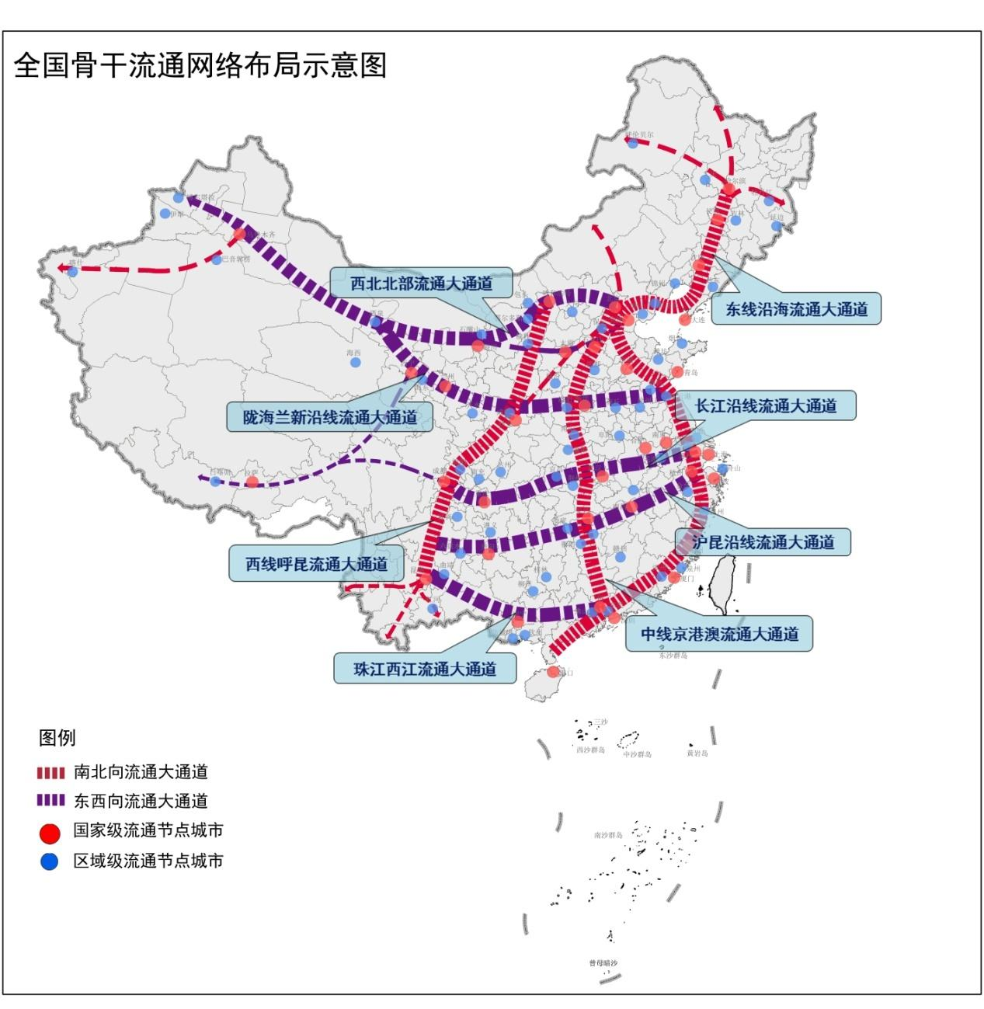
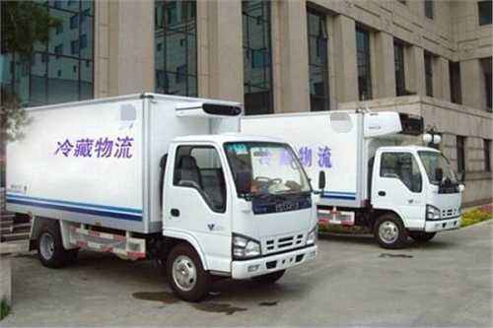
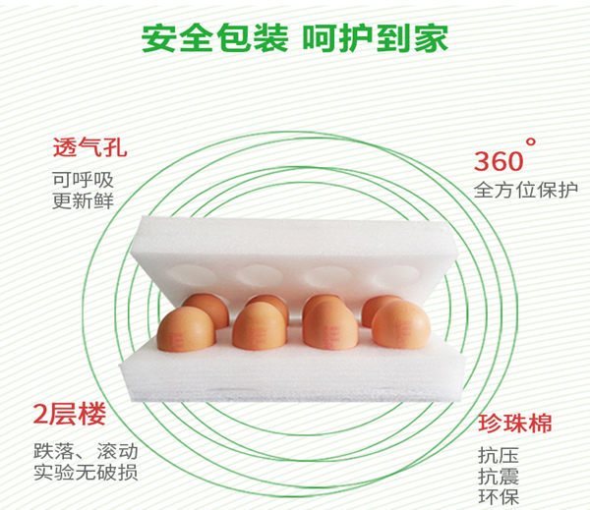
探究五：什么因素促使德青源的鸡蛋摆放在香港的超市？
4
材料：尽管价格是美国鸡蛋的一倍，仍然在历经海关400多次检测，安全通过率100%后进入香港市场，并在短短一年多的时间内击败了来自美国、日本的强劲对手，抢占到12%的市场。
交通运输，保鲜、包装等技术的发展进一步扩大了市场
Notes:
交通运输快捷，可以节省农产品的运输、存储费用和运输时间；产品容易变质的园艺业、果蔬业等，更要求有方便快捷的交通运输保障。
，在交通运输条件改善的基础上，在远离城市的广大农、牧地区形成一大批农副产品生产基地。

Slide 23
农业的区位因素的变化
自然因素 影响力下降
社会经济因素 影响力增强
1. 市场的变化
2. 科学技术的进步
3. 交通运输条件的改善
4.农产品保鲜、冷藏等技术的改进
5.对农产品质量、环保需求的变化
Notes:
一般情况下，一个地区的自然因素可以看作是相对稳定的，而农业生产的人文因素su随着经济快速发展则处于不断的发展变化中。因此，对农业区位的选择，要更多地考虑人文因素的发展变化

Slide 24
探究六：金鸡扶贫项目会对扶贫地区带来哪些影响：
有利影响
促进区域经济发展，
提供就业机会，
改善当地交通条件，
促进基础设施建设，
带动相关产业发展。
不利影响
家禽粪便可能会带来
土壤、水体和大气污染等环境污染问题，威胁土地承载力。
Notes:
谈问题，还是影响 呢？

Slide 25
位置
区位因素分析方法总结
特点
区位条件
影响

Slide 26
热量光照降水温差
总结提升
自然因素
气候地形土壤水源
主要区位因素
种植业
社会经济因素
市场交通劳力技术
政策
…
林业
类型
数量价格
农业区位
畜牧业
农业生产
副业
影响
区位选择
渔业
实质是
农业土地合理利用
区位因素变化
实现
生态、经济、社会效益的统一

Slide 27
谢谢您的观看
北京市朝阳区教育研究中心 制作

Slide 28
农业区位选择原则
因此，农业的区位选择必须综合考虑多种因素，不同地区、不同时期，考虑的主导因素往往不同，要做到因地制宜，因时制宜，充分合理利用土地。

